Slide 1
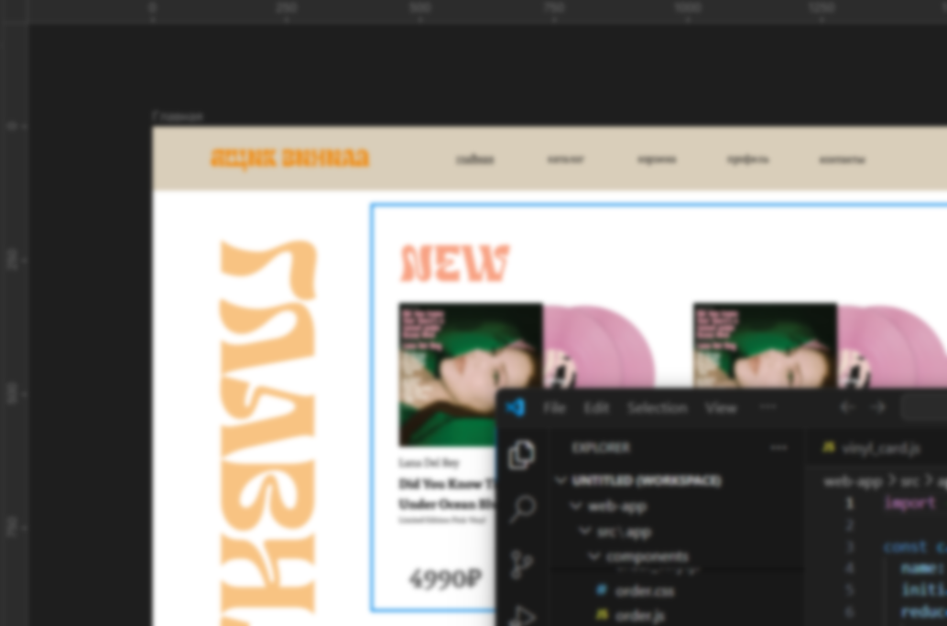
Онлайн-магазин виниловых пластинок «Ящик винила»

Slide 2



Используемый стэк
База Данных – MySQL
API – ASP.NET Core
Фреймворк – Next.js

Slide 3
Используемое ПО
IDE для API – Microsoft Visual Studio 2022
Редактор кода приложения – Microsoft Visual Studio Code
Плагин для VS Code – GigaCode (от Sber) и др.
Создание базы данных – MySQL Workbench
Проектирование UI приложения – Figma
Отладка и тестирование – DevTools from Google Chrome, Postman

Slide 4
Возможности веб-приложения
Изучение новых и будущих поступлений на главной странице
Каталог пластинок: поиск, фильтрация и сортировка
Отдельная страница для каждой пластинки с трек-листом
Отображение основной информации о пластинке: название, артист, издание, цена.
Корзина с формой оформления заказа с различными способами оплаты и доставки
Регистрацию и вход для пользователей.
Полноценная история заказов для авторизованных пользователей
Страница с контактами магазина
Адаптивная вёрстка под размеры экрана

Slide 5
UI веб-приложения
В приложении используется стандартизированный стиль для различных элементов:
цвет айдентики: F28705 (оттенок оранжевого), F24405 (оттенок розового)
шрифт для айдентики: Soledago
шрифт для многосложной информации: Kelly Slab
шрифт для заголовков контента: Sura

